Slide 1



Covoiturage parking autoroute Peyruis
Départ 12h30
Temps convivial et Petite collation offerte en plein air
au Lac des Mées : Taura, 04310 Les Mées
à partir de 11h00
Pour vous inscrire : Cliquez ici

Slide 2

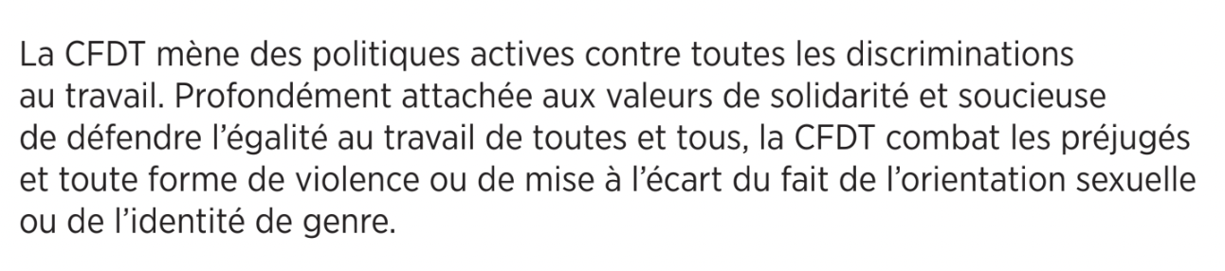

Slide 3
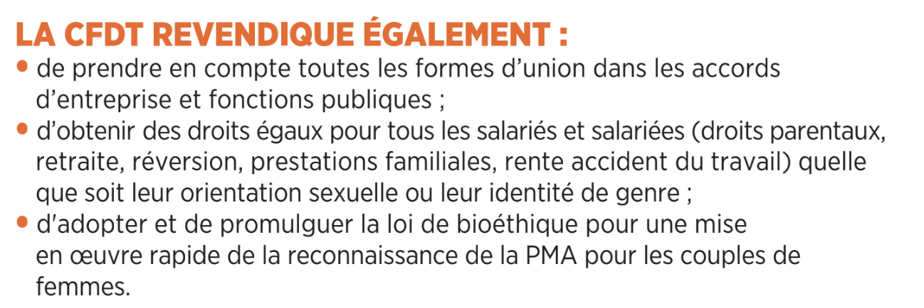

Slide 4



Slide 5


Slide 6







